Slide 1

幂函数、指数函数与对数函数复习
第4章 幂函数、指数函数与对数函数
沪教版（2020）必修第一册

Slide 2
1
知识框架

Slide 3
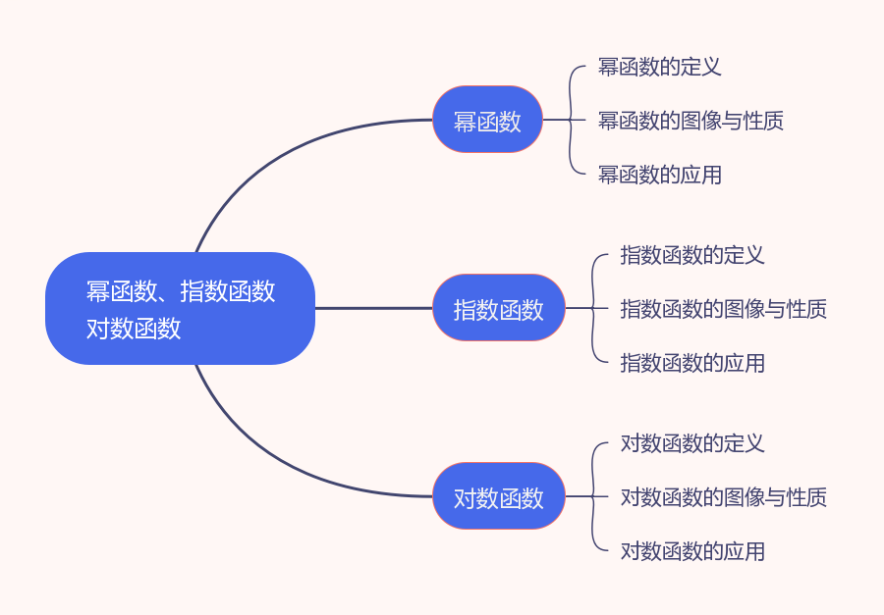

Slide 4
2
题型梳理

Slide 5
题型一 函数的定义域
例1
R
[0,+∞）
（-∞，0）∪（0,+∞）
（0,+∞）
[0,+∞）
[0,+∞）
（0,+∞）
（0,+∞）

Slide 6
题型一 函数的定义域

Slide 7
题型一 函数的定义域

Slide 8
题型二 函数解析式
例2

Slide 9
题型二 函数解析式
例2

Slide 10
题型三 函数的图像
例3
A

Slide 11
题型三 函数的图像
C
例3

Slide 12
题型四 过定点
例4

Slide 13
题型五 解不等式、比大小
例5

Slide 14
题型五 解不等式、比大小
例5

Slide 15
题型五 解不等式、比大小
例5

Slide 16
题型六 图像的对称性
例6

Slide 17
题型七 函数综合
例7

Slide 18
题型七 函数综合
例7

Slide 19
题型七 函数综合
例7

Slide 20
题型八 函数模型
例8

Slide 21
题型八 函数模型
例8

Slide 22
Thank you for your attention
回家作业：完成第4章 幂函数、指数函数与对数函数单元测试

